Slide 1
2022 YILI
YÖNETİMİN GÖZDEN GEÇİRME TOPLANTISI
(YGG)
BİLGİ İŞLEM MÜDÜRLÜĞÜ

Slide 2
MİSYON-VİZYON-POLİTİKA
BİRİMİN MİSYONU
Üniversitemiz eğitim-öğretim, araştırma-geliştirme, toplumsal hizmet ve bilimsel alandaki faaliyetlerinin yürütülmesinde akademik ve idari birimler ile öğrencilerin ihtiyaç duyacağı bilişim hizmetleri ve teknolojilerin karşılanmasında, mevcut ve doğacak ihtiyaçlara sorunsuz cevap veren, sürekliliği olan yazılımsal ve donanımsal çözümleri üretmek ve bu amaçla yeni bilişim teknolojilerini üniversitemize kazandırarak devamlılığını sağlamaktır.
BİRİMİN VİZYONU
Bilişim teknolojileri konusundaki gelişmeleri yakından izleyerek Üniversitemizin teknolojik alt yapısını sürekli geliştirmek, tüm birimlerde yaygın olarak faydalanılmasını sağlamak, bilişim hizmetlerinin yürütülmesinde ve paydaşlarına sunumunda teknolojik alt yapısı ve hizmet kalitesi açısından ülkemizin önde gelen ve teknolojik gelişmişliği açısından tercih edilen üniversiteleri arasında olmaktır.
ÇALIŞMA POLİTİKASI
Üniversitemizin eğitim-öğretim, araştırma-geliştirme, toplumsal hizmet ve bilimsel alandaki faaliyetleri doğrultusunda, teknolojik alt yapının geliştirmeyi benimsemek ve kalite politikalarına uyarak hizmetlerin sürekliliğini sağlamaktır.

Slide 3
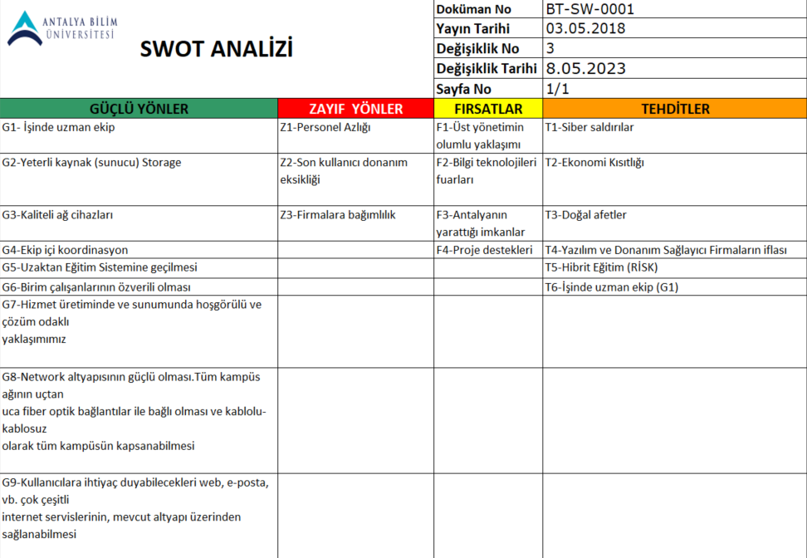
SWOT (GZFT) ANALİZİ

Slide 4
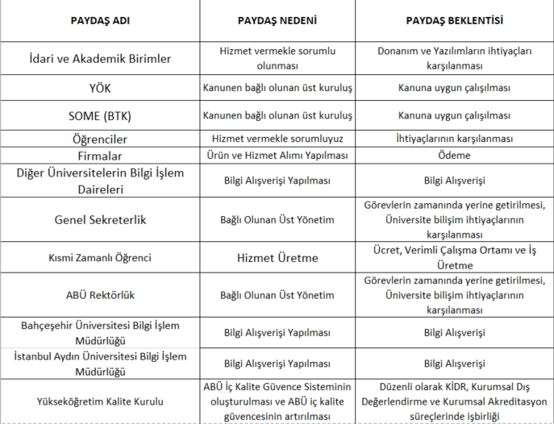
PAYDAŞ BEKLENTİLERİ
PAYDAŞ ADI | PAYDAŞ OLMA NEDENİ | PAYDAŞ BEKLENTİSİ

Slide 5
MEVCUT KAYNAKLAR ve İHTİYAÇLAR
(TEKNOLOJİK, YAZILIM, DONANIM vb.)
Ürün Cinsi | Birim | Adet | İhtiyaç | İhtiyaç Nedeni
Omurga Switch | Adet | 3
Kenar Switch | Adet | 90
AP Controller | Adet | 1
Access Point | Adet | 315
IP Santral Gateway | Adet | 1
IP Telefon | Adet | 156
Sayısal Santral | Adet | 2
Sayısal Telefon | Adet | 295
NVR | Adet | 8
IP Kamera | Adet | 472
Fiziksel Sunucu | Adet | 8
Sanal Sunucu | Adet | 90
Depolama Ünitesi | Adet | 4
Depolama Ünitesi (Tape Unit) | Adet | 1
Notebook | Adet | 264
Masaüstü | Adet | 306
Yazıcı | Adet | 59
Kart Okuyucu | Adet | 58

Slide 6
SKORU YÜKSEK OLAN ve AKSİYON GEREKTİREN RİSKLER
Riskin Tanımı : | Z3-Firmalara bağımlılık
Termin Tarihi :
Sorumlu Birim : | Bilgi İşlem Müdürlüğü
Önleyici Faaliyet : | Yazılımların kontrollerinin birim içine alınması
Riskin Tanımı : | T1-Siber saldırılar
Termin Tarihi :
Sorumlu Birim : | Bilgi İşlem Müdürlüğü
Önleyici Faaliyet : | Firewall-Teknik İnsan Kaynağının eğitilmesi ve son kullanıcının bilgilendirilmesi
Riskin Tanımı : | Sunucuların arızalanması, çalışamaz hale gelmesi
Termin Tarihi :
Sorumlu Birim : | Bilgi İşlem Müdürlüğü
Önleyici Faaliyet : | Kapasitenin Güçlenmesi

Slide 7
PAYDAŞ GERİBİLDİRİMLERİ
(ANKET ANALİZLERİ)
Riskin Tanımı : | T2-Ekonomi Kısıtlığı
Termin Tarihi :
Sorumlu Birim :
Önleyici Faaliyet :
Riskin Tanımı : | T4-Yazılım ve Donanım Sağlayıcı Firmaların iflası
Termin Tarihi :
Sorumlu Birim : | Bilgi İşlem Müdürlüğü
Önleyici Faaliyet : | Donanım firmalarının BT tarafından seçilmesi
Riskin Tanımı : | T2-Ekonomi Kısıtlığı
Termin Tarihi :
Sorumlu Birim : | Bilgi İşlem Müdürlüğü
Önleyici Faaliyet : | Uzaktan Eğitime ve Uzaktan Çalışma ile İlgili Dönemde İşleyişlerin Sorunsuz Devam Ettirilmesi

Slide 8
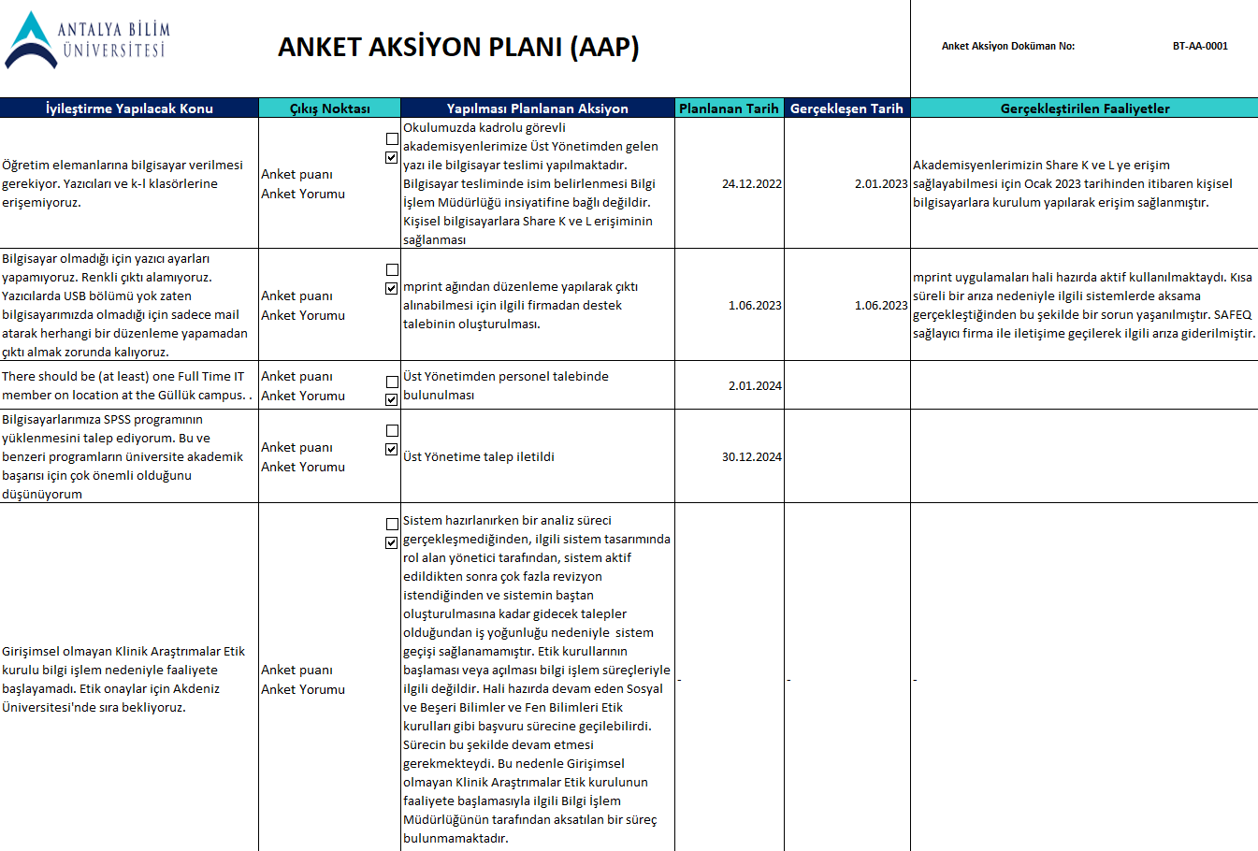
PAYDAŞ GERİBİLDİRİMLERİ
(HAYATA GEÇİRİLEN ÖNERİLER ve AKSİYON ALINAN ŞİKAYETLER)

Slide 9
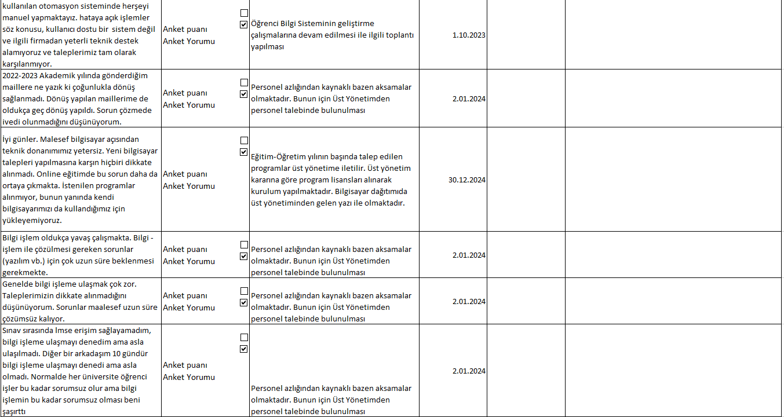
PAYDAŞ GERİBİLDİRİMLERİ
(HAYATA GEÇİRİLEN ÖNERİLER ve AKSİYON ALINAN ŞİKAYETLER)

Slide 10
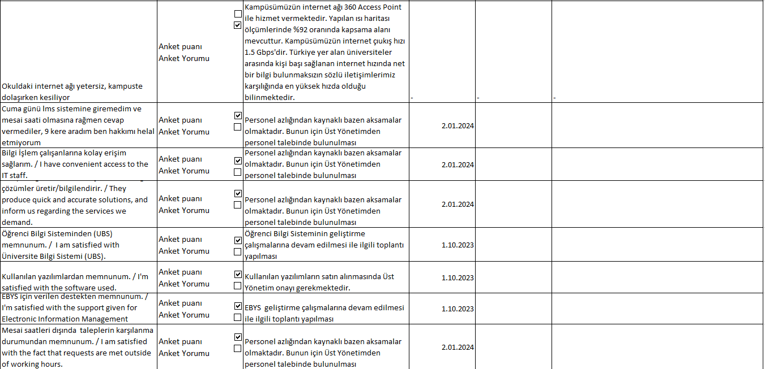
PAYDAŞ GERİBİLDİRİMLERİ
(HAYATA GEÇİRİLEN ÖNERİLER ve AKSİYON ALINAN ŞİKAYETLER)

Slide 11
DÜZELTİCİ-ÖNLEYİCİ FAALİYETLER
3 adet Düzeltici Faaliyetimiz bulunmaktadır. Fakat Kalite Koordinatörlüğünde DF numarası iletilmemiştir.

Slide 12
İÇ DENETİM SONUCUNA DAYALI ÖZ DEĞERLENDİRME ve GÖRÜŞLERİNİZ
Faydalı bir İç Denetim sonucunda %97 sonuç elde edilmiştir.

Slide 13
FARKLI ve İYİ UYGULAMA ÖRNEKLERİ
EĞİTİM-ÖĞRETİM ALANINDA
Eğitim-Öğretim aksamaması için Uzaktan Eğitim Sistemimiz (LMS) aktif kullanımı için iyileştirilmelerin devamlılığı sağlanmıştır
Kampüsümüze gelemeyen öğrencilerimizin eğitiminin devamlılığı için stüdyo sınıfları oluşturulmuş, derslerin hem örgün hem online işlenmesi sağlanmıştır
Yerleşkelerimizde yapılan canlı derslerin daha kaliteli yapılabilmesi için sınıflarımıza profesyonel kamera ve mikrofon sistemi kuruldu
Yazılımların daha aktif kullanılabilmesi için akademik-idari-öğrencilerimize eğitimler verilip, video ve kılavuzlar hazırlanmıştır.

Slide 14
FARKLI VE İYİ UYGULAMA ÖRNEKLERİ
KURUMSALLAŞMA ALANINDA
TTO
Yetkim
TELP
Sistemleri kuruldu.

Slide 15
SÜREKLİ İYİLEŞTİRME ÖNERİLERİ
Personellerin KYS uyum sağlayabilmeleri adına Kalite Koordinatörlüğü iş birliği içerisinde olmak ve oryantasyon eğitimleri yapılması

